Slide 1
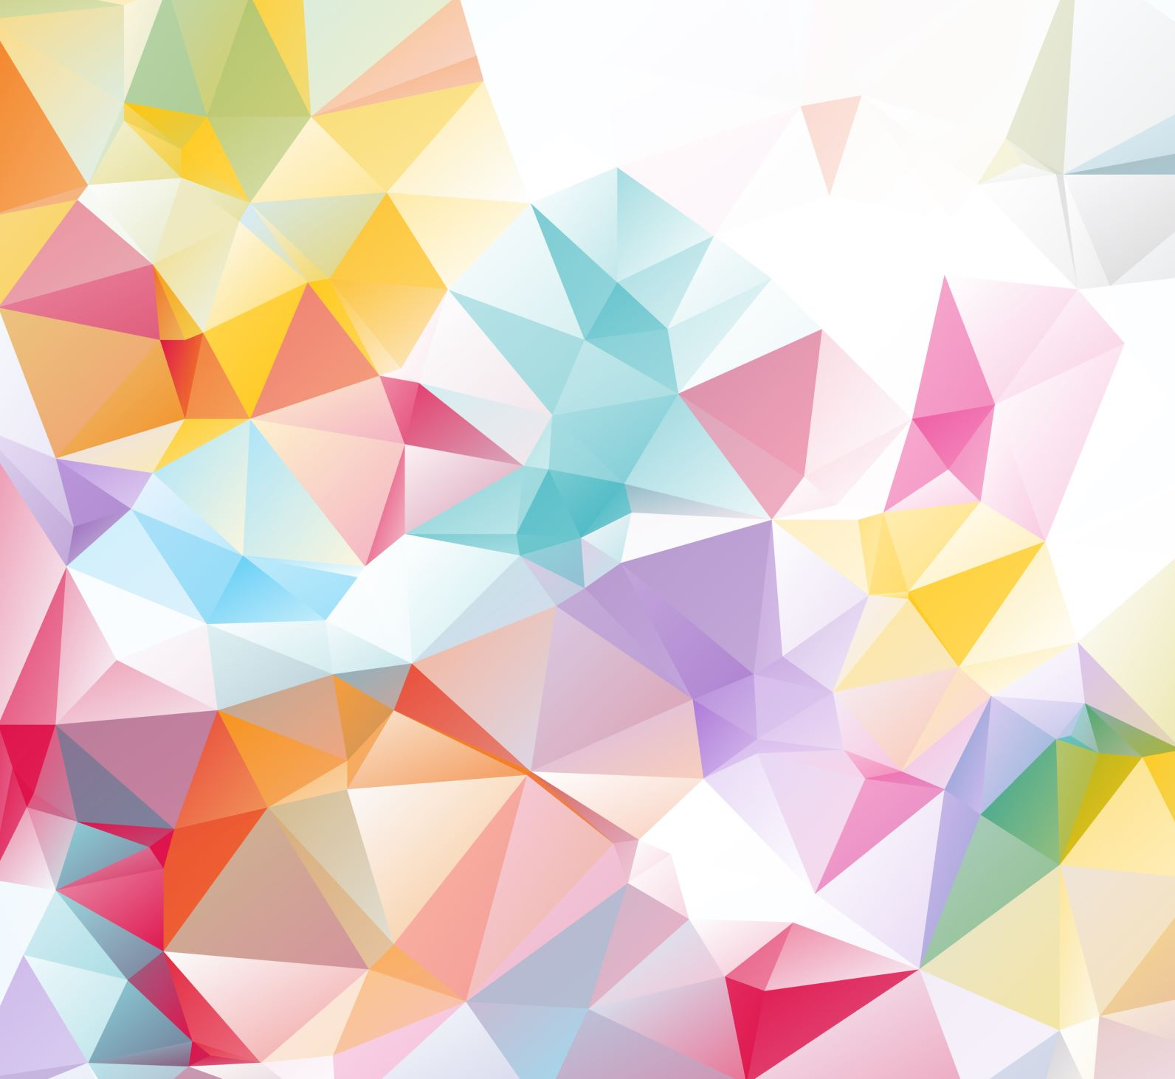
Spracovanie obrazu z kamery pomocou DoG filtra a vytvorenie histogramovej analýzy
Zoltán Sármány a Michal Zborovjan

Slide 2
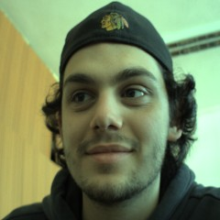
Zachytenie obrazu
cv2 – zobrazenie a uloženie obrázka

Slide 3
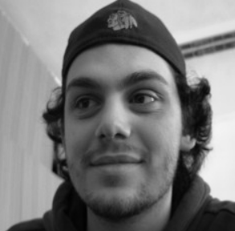
Konverzia do odtieňov sivej
Gray=0.299⋅R+0.587⋅G+0.114⋅B

Slide 4

Vlastná 2D konvolúcia
$I_{out}\left(i,j\right)=\sum_{m=−k}^{k}{\sum_{n=−k}^{k}{I\left(i+m,j+n\right).K(m,n)}}$

Slide 5
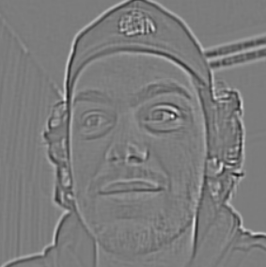
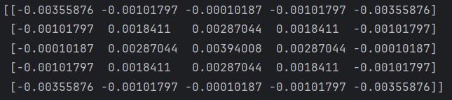

Gaussovo jadro(Kernel) a DoG filter
$G\left(x,y,σ\right)=\frac{1}{2πσ^{2}}e^{−\frac{x^{2}+y^{2}}{2σ^{2}}}$
$DoG=G\left(x,y,σ_{1}\right)−G\left(x,y,σ_{2}\right)$
Sigma1 = 4, Sigma2 = 8

Slide 6
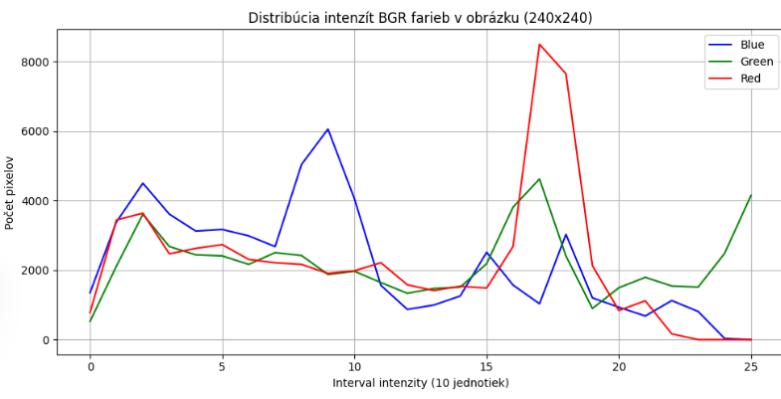
RGB Histogram

